Slide 1
BFIN4025 - Big data i eiendomsfinans
Kunnskap for en bedre verden
Automatiske verdsettelsesmodeller
Automated Valuation Model (AVM)

Slide 2
Tentativ forelesningsplan
Uke | Dato | Tema
35 | 3. sep | Introforelesning
36 | 10. sep | Verdsettelse av eiendom inntjeningsbasert
37 | 17. sep | Databehandling
38 | 24. sep | Ingen forelesning
39 | 1. okt | Verdsettelse av eiendom, salgssammenligning og kostnadsbasert
40 | 8. okt | Hedonisk metode
41 | 15. okt | Gjentatte salg
42 | 22. okt | Aras Khazal: Big Data og uobserverte variabler I
43 | 29. okt | Aras Khazal: Big Data og uobserverte variabler II
44 | 5. nov | AVM, kommentarer til arbeidskravet
45 | 12. nov | Gjesteforelesning: Joakim Blix Prestmo, BN Bank
46 | 19.nov | Utgår
47 | 26. nov | Gjesteforelesning: Endre Jo Reite, BN Bank
 | Tema | Litteratur
 | Introforelesning
 | Verdsettelse av eiendom inntjeningsbasert
 | Verdsettelse av eiendom Salgssammenligning og kostnadsbaser
 | Hedonisk metode
 | Gjentatte salg
 | Gjesteforelesning med Endre Jo Reite, BNBank 25.09.2020
 | Gjesteforelesning med Joakim Blix Prestmo, BNBank 02.10.2020
 | Automatiske verdsettelsesmodeller
 | Aras Khazal: Big Data og uobserverte variabler I
 | Aras Khazal: Big Data og uobserverte variabler II
 | Høyeste og beste bruk
 | Skatt
 | Børsdata
 | Oppsummering

Slide 3
Hva er målet?
Hva ønsker vi å finne ut av?
Prediksjonsmodeller?
Kan vi benytte prediksjonsmodellene til å finne ut noe om hvordan markedet fungerer eller hvordan markedet priser ulike elementer?

Slide 4
Automatiske verdsettelsesmodeller
Bygger på salgssammenligningsverdsettelse.
Standard on Automated Valuation Models - International Association of Assessing Officers (2018)

Slide 5
Datatyper
Tverrsnittsdata
Panel

Slide 6
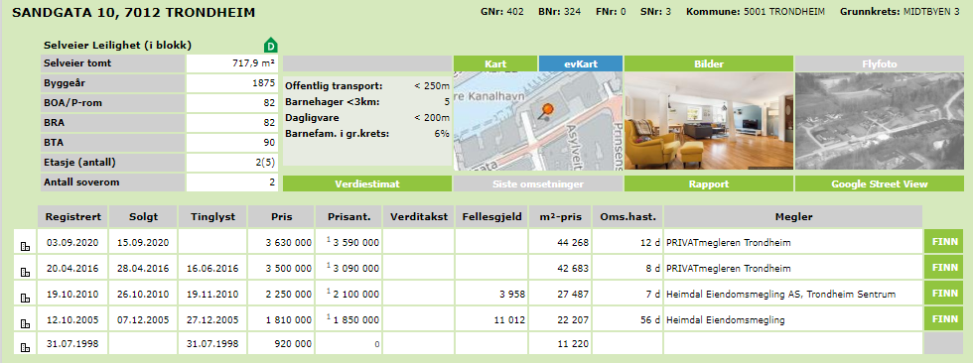
Data

Slide 7
Automatiske verdsettelsesmodeller
Automatiske verdsettelsesmodeller er modeller som verdsetter en eiendel ved hjelp av en matematisk modell kombinert med en database.
AVMer prøver å gjenskape markedet hvor eiendom blir omsatt gjennom utledete matematiske modeller (McCluskey m.fl. 1997).

Slide 8
Automatiske verdsettelsesmodeller
Andre navn?
Algoritmebasert verdsettelse (Algoritm valuation)
Samtidsverdsettelse (Real time valuation)
Masseverdsettele (Mass valuation)
Computer-assised mass appraisal (CAMA)

Slide 9
Automatiske verdsettelsesmodeller
Kan lages med bakgrunn i:
Hardkoding
Maskinlæring

Slide 10
Automatiske verdsettelsesmodeller
Enkelteiendommer
Porteføljer

Slide 11
Typer av AVM
Preliminary Data AVM
Brukes primært til justering av beliggenhet, tidstrend og kjente byggingsegenskaper
Interactive Valuation Application AVM (Verdsettingsassistent)
Repetitive AVM
Beregnet til bruk ved gjentatte verdsettinger, f.eks. av eiendommer i en portefølje.
Blandet AVM
Research AVM

Slide 12
Automatiske verdsettelsesmodeller
Eksempel på hardkoding:
Verdsettelse eiendomsskatteloven (NOU 2000:8)
Ligningsverdier
Eksempler på maskinlæring:
Eiendomsverdi.no ?
Virdi.no
Zillow.com ?

Slide 13
Automatiske verdsettelsesmodeller
Maskinlæring
Kunstig intelligens (AI)
Deep learning
Begrepene er overlappende, men ikke identiske.

Slide 14
Automatiske verdsettelsesmodeller
Bygger på en kombinasjon av:
Hedoniske modeller
Repiterte salg for å prediktere pris
(Caplin, Chopra, Leahy, LeCun and Thampy, 2008)
Spatial analysis

Slide 15
Spatial autocorrelation
Tanken her er at, områder, steder eller eiendommer som ligger i nærheten av hverandre har lignende verdier.

Slide 16
Spatial autocorrelation
Metoder som søker å løse SC er blant annet:
Spatial Lag Models (SLM)
Spatial Error Models (SEM)
General Spatial Model (GSM)
Spatial Durbin Model (SDM)
Geostatisticak kriging

Slide 17
Spatial heterogeneity
Dette konseptet er knyttet til at eiendommer har en gitt beliggenhet samtidig som at det gjerne er en ujevn fordeling av egenskaper og personer i ulike områder.

Slide 18
Spatial heterogeneity
Metoder som søker å løse SH er blant annet:
Local Models (k-means)
Geographically Weighted Regression (GWR)
Moving Window Regression (MWR)

Slide 19
Maskinlæring
Maskinlæring er en spesialisering innen kunstig intelligens hvor man bruker statistiske metoder for å la datamaskiner finne mønstre i store datamengder.
Supervised learning: Å predikere hva som vil skje i fremtiden, gitt historiske data. Dette kalles veiledet læring.
Unsupervised learning: Å finne mønster i data. Dette kalles ikke-veiledet læring.

Slide 20
Maskinlæring
Når vi skal predikere noe så må vi ha noe å predikere (en fasit), og noen variable som skal være med på å forklare denne fasiten.

Slide 21
Maskinlæring
Caplin m.fl. (2008)
NgMartin og Wong (2008)
Shekarian og Fallahpour (2013)
Plakandaras m.fl. (2015)

Slide 22
Maskinlæring
Modellen kan aldri bli bedre enn de dataene en putter inn i den.
Så langt har utviklingen i større grad handlet om å utvikle databasene som å bedre algoritmene.

Slide 23
Maskinlæring, tekniker
Beslutningstrær
Extra-Tree (extremely randomizes trees)
Bagging Models
Random Forest
Voting Models
Boosting Models
Xbost
XGBoost
Artificial Neural Networks

Slide 24
Oppdeling av datasett
Når vi driver med maskinlæring så deler vi gjerne datasettet i to.
Vi har et treningsdatasett (in-sample), som benyttes til å utvikle predikeringsmodellen, og et test datasett (out-of sample) som benyttes til å teste hvor godt modellen gjør det.
Om datasettet ikke er stort nok så er det vanskelig å få til en god splitt. Treningsdatasettet er ofte større enn testdatasettet.

Slide 25
Oppdeling av datasett
Det finnes ulike måter å dele opp datasettet på, vanligst er nok tilfeldig utvalg, men en kan også gjøre utvalget på en måte som setter modellen i en mest mulig lik situasjon som den oppgaven den skal løse, f.eks. inndeling basert på tid.

Slide 26
Modell

Slide 27
Modeller eksempel

Slide 28
Prediksjonsmål
Within x%, forteller andelen av predikeringene som traff innenfor den angitte avstanden x%, fra den sanne verdien.
MdAPE Median absolut percentage error
MAPE Absolute precentage error
Moran’s I Mål på spatial autocorrelation (global)
Geary’s C Mål på spatial autocorrelation (lokal)

Slide 29
Andre referanser
Abidoye, R.B., og A.P.C. Chan. 2017
Boluwatife Abidoye, R. og A.P.C. Chan. (2016)
Borst, R. (1991)
Bradford, T. og C. Rispin. (2013)
Cechin, A., Souto, A. og Aurelio, M. (2000)
Chaphalkar, N.B. og S. Sandbhor. (2013)
Collins, A. og Evans, A. (1994)
d’Amato, M., og T. Kauko, eds. (2017)
Ge, X.J., Runeson, G. og Lam, K.C. (2003)
Hamzaoi, Y.E. og Hernández, J.A. (2011)
Jahanshiri, E., Buyong, T. og Shariff, A. (2011)
Liu, J., Zhang, X. of Wu, W. (2006)
McGreal, S., Adair, A., McBurney, D. og Patterson, D. (1998)
Morano, P. og Tajani, F. (2013)
Tajani, F., Morano, P., og Ntalianis (2018)
Worzala, E., Lenk, M. og Silva, A. (1995)

